Slide 1

可行性分析
SE-2019春-G09小组

Slide 2
目录
1.可行性研究的任务
2.可行性研究过程
3.系统流程图
4.数据流图
5.成本/效益分析
6.人员分工
7.参考资料

Slide 3
一：可行性研究的任务

Slide 4
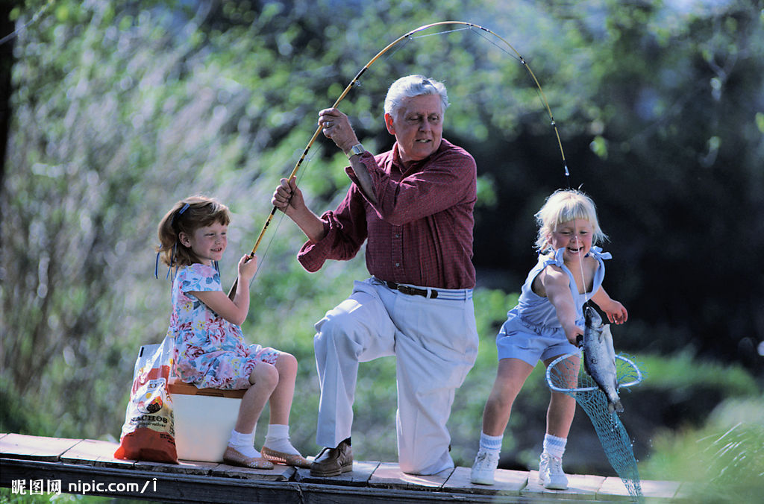
1：技术可行性
1.1开发者的技术实力
1.可能会出现人员技术不达标而无法在预期内完成任务的情况。
2.没有经费和硬件设施有限，可能无法在预期内完成任务。
3.用户需求不清晰、明朗，可能存在误解及二义性。
4.第一次开发软件，开发人员没有实际经验。
5.目前小组成员实力有限，预计开发过程会碰到许多瓶颈。为了将项目做得更加符合实际，本组人员都会在开发项目的基础上进行深度学习，从而做出和原定计划更加符合的APP。

Slide 5
1.2问题的复杂性
1.需实现的功能涉及到多方面的技术，目前这些技术大多数还未学习，且技术相关的新软件也大多都是新下载安装的，所以我们小组成员需要更加努力来完善自身
2.系统开发在时间的条件下成功的可能性
3.在5月底之前便应当完成编码的编写，但是目前来看，完成可能性较高。
4.系统开发在费用的条件下成功的可能性
5.费用对该项目没什么影响，因为都是我们小组学生的廉价劳动力。
1.3关键技术
用户数据仓库：使用分布式数据库（线下备份），即app程序把用户的数据储存在用户设备的硬盘上

Slide 6
平台可行性
分析方面\实现方式 | APP | 小程序
运行环境 | 直接运行在手机的操作系统上，如IOS、Android | 手机端微信
开发成本 | 涉及到多个平台的开发工具、语言，以及不同设备的适配问题，特别是目前手机的刘海问题。所以三者中为难 | 小程序就是在微信中运行，微信团队提供了开发者工具，并且规范了开发标准，开发者不需要考虑不同平台、设备的适配问题。所以三者中为简单
系统权限 | 可以使用操作系统提供的API；可以给用户推送消息；需要通过手机应用商店下载 | 基于微信，受限于微信：只能使用微信提供的API；不能给用户推送信息；无需下载，通过小程序码在微信上打开。
运行流畅度 | 直接在手机操作系统上运行，流畅度最好 | 运行在微信的进程中，流畅度中等
优点 | 实现最丰富的功能和最华丽的交互。 | 即点即用，用户使用成本低。开发、维护成本低。微信的用户量大，便于推广。
缺点 | 多平台所需要的技术多，成本高。需要下载安装。 | 小程序的大小受微信限制，需要经常维护

Slide 7
二：可行性研究过程

Slide 8
1：复查系统规模和目标
实现下列目标：
3D模拟类手机游戏，以第一人称视角呈现
钓鱼方式分为传统钓、悬坠钓、竞技钓、台钓等
本软件能实现包括钓鱼地点（池塘、水库、海洋等），钓鱼用品（鱼钩、鱼线、鱼竿等），鱼饵（蚯蚓、苍蝇、蛆等）的选择
不同的钓鱼地点会有不同的鱼种出没
不同的鱼上钩以及逃脱的能力也不同
我们会在鱼成功上钩之后设定逃脱的可能性，并且通过用户的操作，来增加/降低鱼逃脱的几率，让用户体会到钓鱼的紧张与刺激，增加游戏的真实性

Slide 9
2：研究目前使用的引擎
unity3D：
优点在于业内最具竞争力的授权条款；易于使用而且兼容所有游戏平台；开发者社区支持强大；学习门槛非常第；开发商使用率最高；
缺点在于工具数量有限，所以开发商必须给自己创作工具；做复杂和多样化的效果比较耗时。
虚幻引擎：
优点在于开发商使用率较高，开发商社区支持支持强大，有视频教程和大量资源。最佳的引擎支持并且随时更新其他引擎平台的功能，每次更新都会增加新工具，而且管理相对容易，有些工具甚至小学生都会使用。兼容大多数平台，比如iOS、Android、Linux、Mac、Windows和大多数游戏主机。
缺点在于授权条款只适合大作。也有一些开发者抱怨有些工具不好用，学习门槛较高。
CryEngine 3：
优点在于可以让你的游戏更美丽，美术编程能力非常强悍。该引擎具备最强悍的音频工具，所以音频策划和程序猿们非常喜欢。该游戏引擎还提供目前最为简单易用的AI代码技术，对于初入行的开发者，该引擎的UI触手可及。
缺点在于免费榜缺乏客户支持；开发者社区还不够强大；学习门槛对于初入行这比较高。

Slide 10
3：对于环境的选择
从技术可行性可得
经济可行性：
APP>小程序
APP：涉及多个平台的开发工具、语言，以及不同设备的适配。
小程序：开发、维护成本低。微信的用户量大，便于推广。
技术可行性：
小程序>APP
小程序：微信团队提供了开发者工具，并且规范了开发标准，开发者不需要考虑不同平台、设备的适配问题。所以三者中为简单。
APP：多平台所需要的技术多，成本高。
操作可行性：
APP>小程序
APP：实现最丰富的功能和最华丽的交互，虽然需要下载安装。
小程序：即点即用，用户使用成本低。
最终为了用户有更好的体验，我们选择了难度较高，体验最好的app作为我们的最终方案。

Slide 11
三：系统流程图

Slide 12
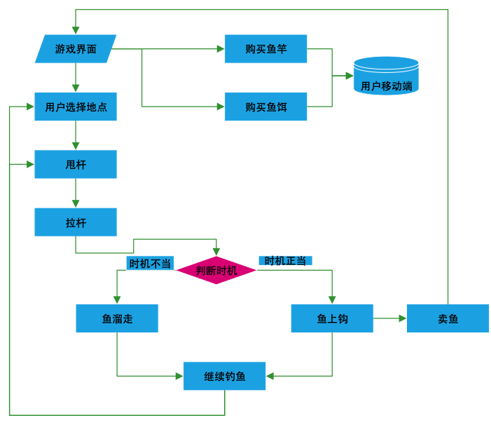

Slide 13
四：数据流图

Slide 14
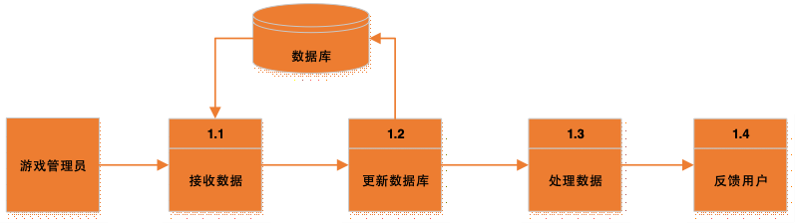

Slide 15
五：成本/效益分析
1.项目环境
资金：资金充足
劳动力：劳动力充足并低廉
价格：项目投入大量人力，少量财力
2.项目条件
项目周期：3个月
性能规划：学生服务
成本预算：36720元/3人/3月（按杭州市IT人均工资68元计算）
但我们是学生，因此不计算人力成本，只是消耗时间
团建成本及设备成本500元
总成本：500元

Slide 16
设备成本
开发地点：宿舍、图书馆
实验设备：个人PC 机、个人笔记本、个人移动端。
项目资源维护需求的数目和类型：3台个人笔记本、3部个人移动终端。
计算机内存要求：内存≥4G
显卡要求：独显2G及以上
操作系统：Windows操作系统 & Mac OS操作系统
数据存储能力：磁盘类型SSD 16TB容量
网络服务吞吐能力：150Mbps 时延2ms

Slide 17
工具使用
VScode：VScode是一个基本完整的开发工具集，它包括了整个软件生命周期中所需要的大部分工具。
Power Designer：Power Designer能方便地对管理信息系统进行分析设计，他几乎包括了数据库模型设计的全过程。
Git：是一个开源的分布式版本控制系统，可以有效、高速的处理从很小到非常大的项目版本管理。
Project：通用的项目管理工具软件。
Axure：较为普及的软件交互式页面设计软件。
Unity3D：一个3D游戏设计引擎，能实现的众多功能，可导出不同平台的APP
photoshop：图像处理是对已有的位图图像进行编辑加工处理以及运用一些特殊效果，其重点在于对图像的处理加工；图形创作软件是按照自己的构思创意，使用矢量图形等来设计图形。

Slide 18

开发环境
硬件环境：PC
操作系统：windows10 & Mac OS
开发语言：Java、C#、Objective-C
支持软件：VS、AxureRP、Git、office、powerdesigner、Project、unity3D

Slide 19
此次人员分工
徐余浩 （8.4/10）
可行性word模版查找及制作
项目计划ppt修改
陈瑜安 （8.6/10）
可行性ppt制作
项目计划word修改
郑鸿棣 （8.5/10）
项目计划ppt及word审核
制作会议记录

Slide 20
1 刘国柱. Unity3D/2D 游戏开发从0到1. 北京：电子工艺出版社，2018
2 陈洪，任科，李华杰. 游戏专业概论. 北京：中国清华大学出版社，2010
3 张海藩，牟永敏. 软件工程导论. 北京：清华大学出版社，2013
4 金玺曾. Unity 3D/2D 手机游戏开发. 北京：清华大学出版社，2013
5 Unity3D模型共享网 URL： http://www.aigei.com/unity3d/model/animal/ 2019.03.18

Slide 21
谢谢观看
Q&A

